Slide 1
碩論進度報告
2026.07.06

Slide 2
計畫目標
將GLM模型套入attention機制，希望透過機器學習的方式，提升預測能力之外，也能保持傳統統計模型的可解釋性。
---------
GLM模型的input是甚麼?
不同類型變數的embedding問題
---------
Attention的機制扮演什麼角色?
模型解釋性的問題
---------
模型最後的長相?
GLM模型各項係數的統計意義

Slide 3
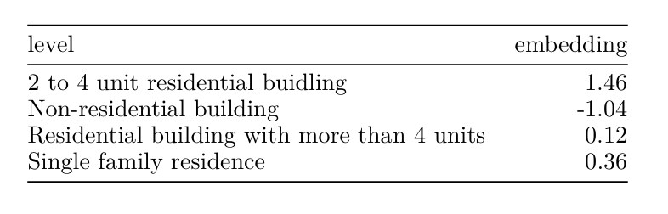
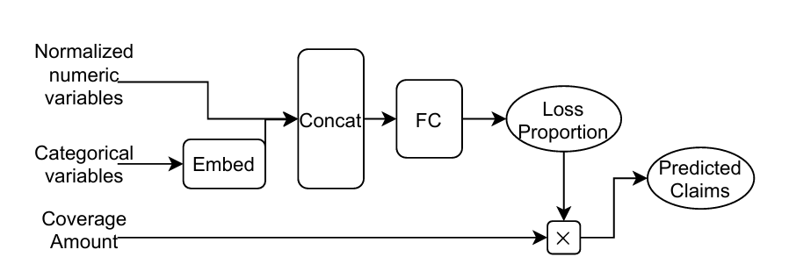
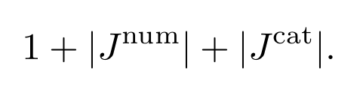
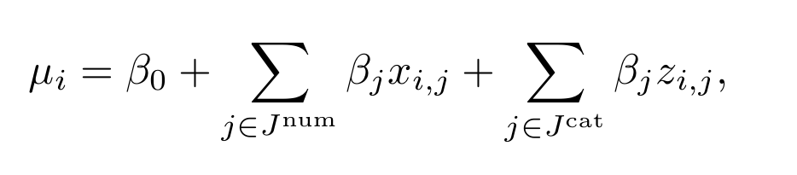
文獻回顧—Kuo & Richman 2021
Model3: GLM with Neural Network Embeddings
如果模型只針對類別變數做unidimensional embeddings，且套用MLP，流程圖如下:
變數數量:

Slide 4
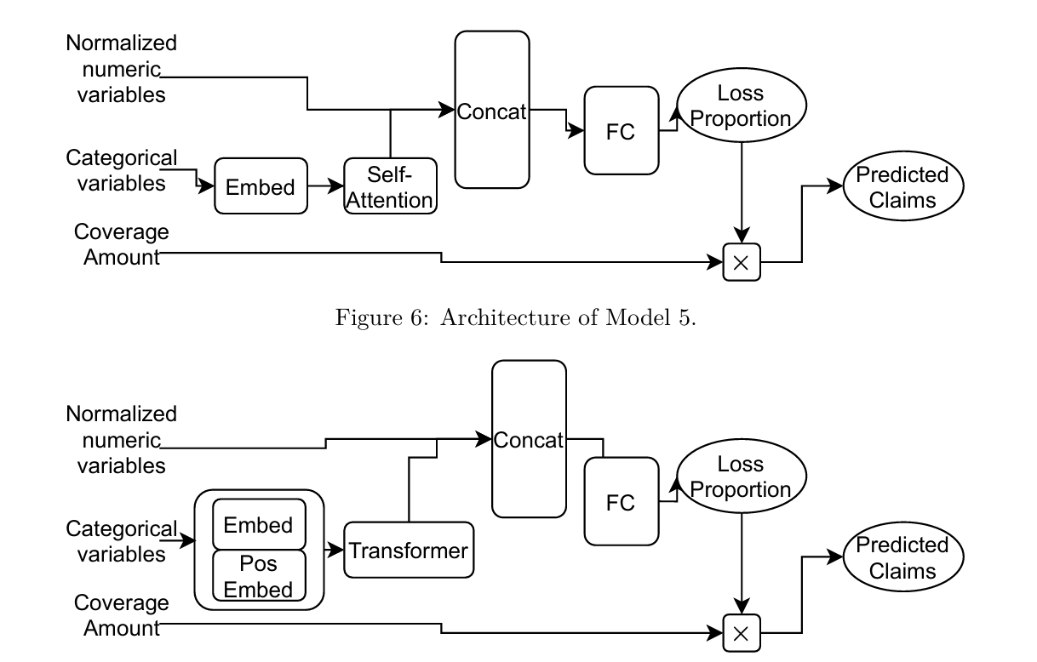
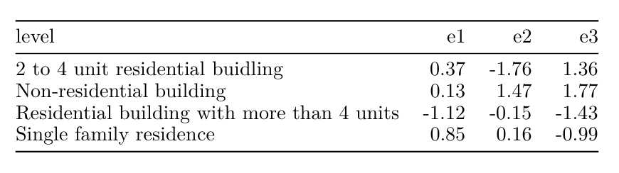
文獻回顧—Kuo & Richman 2021
Attention based modeling，更新之embedding不會套入GLM模型
如果模型針對類別變數做multidimensional embeddings的MLP訓練，表如下:
變數無法直觀解釋

Slide 5
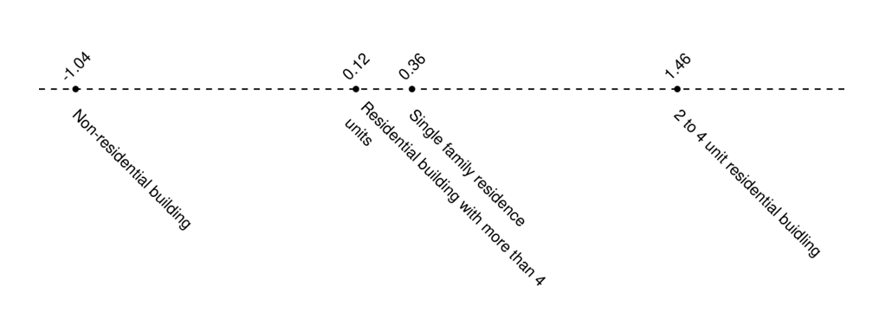
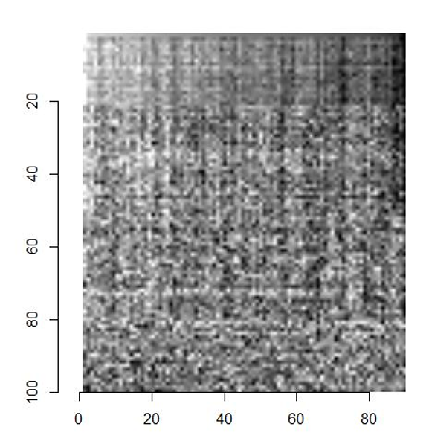
問題一:GLM模型的input是甚麼?
轉成灰階影像之後排序的意義?
排序使用到了Y的資訊，該如何避免資料洩漏的問題?
(Kuo & Richman 2021)
針對X3，其實我覺得可以參考這篇
X1(連續) | X2(二元) | X3(三組以上類別)
0 ~ 255 | 0/255 | 0/255、0/255
(蕭晴宇 2025)
如果只有一維，不適用attention的機制；且此法非pretrained embeddings，仍然需要用NN更新。

Slide 6
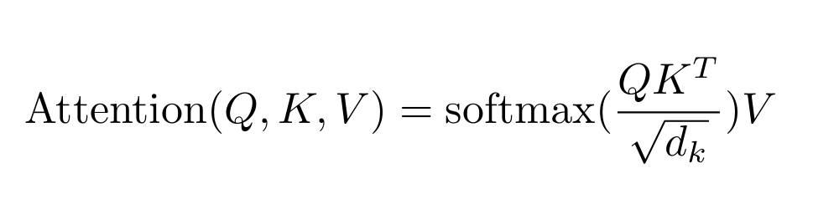
文獻回顧—Attention Is All You Need
Attention weight matrix
 | X1 | X2 | X3
X1 | w11 | w12 | w13
X2 | w21 | w22 | w23
X3 | w31 | w32 | W33
X1 X2 X3
Z1 Z2 Z3
e1
e1
e1
e1
e1
e1
e2
e2
e2
e2
e2
e2
e3
e3
e3
e3
e3
e3
Self attention的機制使新的embedding與原本的意義不同

Slide 7
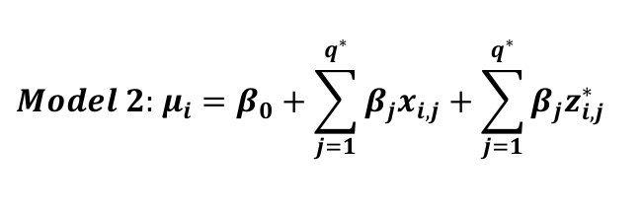
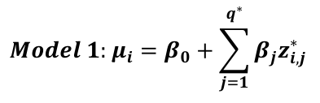
問題二:Attention的機制扮演什麼角色?
如何去解釋Z？
若解釋成交互作用，傳統統計的信賴區間等指估計該如何得出?
老師的計劃書有提到係數可以針對個體進行調整，如何達成$β$j(i) ?

Slide 8
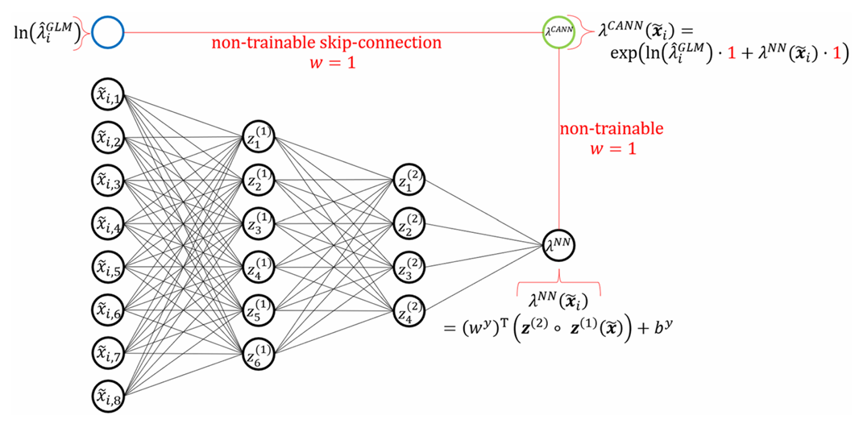
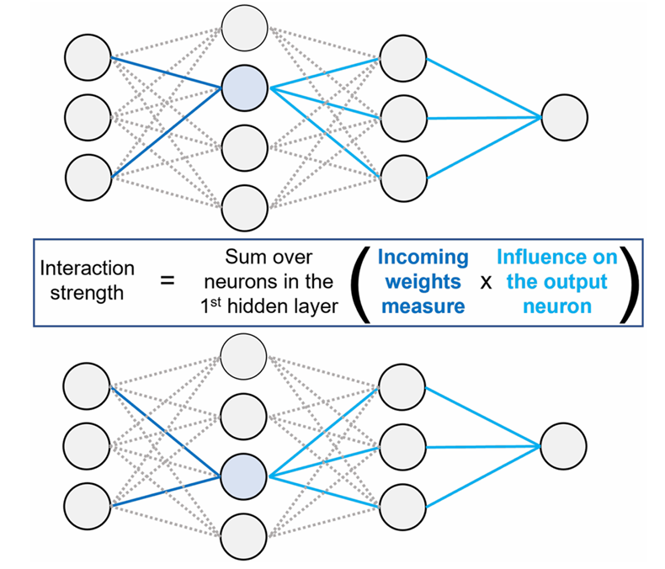
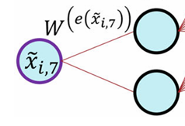
文獻回顧—Havrylenko & Heger 2023
假設兩兩交互作用，且根據重要程度加回GLM。
這篇所使用的embedding是二維而非一維。

Slide 9
問題三:模型最後的長相?
最後的模型，交互作用項的產生以及統計量如何說明?

